Slide 1

BLACKBOX
Digital Player
BLACKBOX
BLACKBOX
Digital Player
Digital Player
파일이름
날짜
크기

Slide 2


BLACKBOX
Digital Player
BLACKBOX
BLACKBOX
Digital Player
Digital Player
1
2
3
파일이름
날짜
크기
1
2
3

Slide 3
BLACKBOX
Digital Player
BLACKBOX
Digital Player

Slide 4
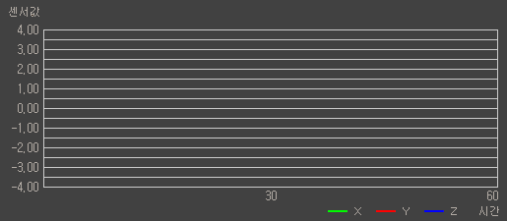
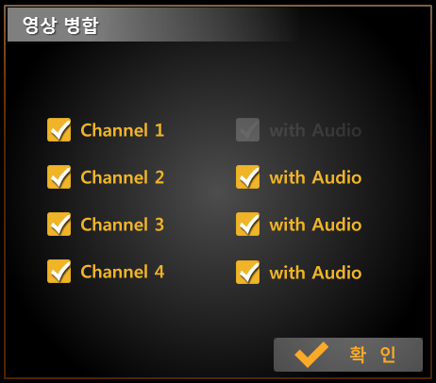



드라이브 선택
G-Sensor 그래프
이동식 디스크 드라이브 또는 내 컴퓨터에서 찾기를 선택하세요.
영상 캡쳐
영상 병합

Slide 5
설정
G-센서감도
LCD 밝기
민감
중간
둔감
밝게
보통
어둡게
음성안내
음성녹음
주차램프
ON
OFF
ON
OFF
ON
OFF
LCD 설정
항상켜기
1 분
3 분
5 분
10 분
저전압 설정
11.6V
11.8V
12.0V
12.2V
12.4V
23.2V
23.6V
24.0V
24.4V
24.8V

